Slide 1
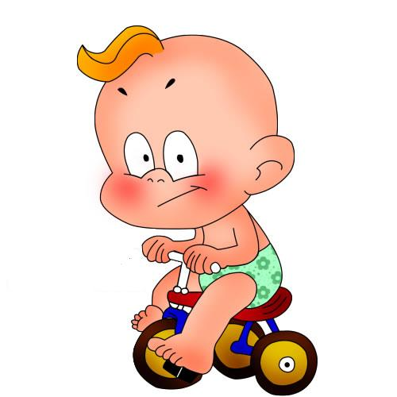
Правила поведения в общественных местах

Slide 2

Естественное вхождение ребенка в общество во многом зависит от его поведения и культурных навыков: воспитанному человеку намного легче влиться в коллектив, наладить отношения с окружающими, завоевать уважение и признание взрослых и сверстников. Поэтому обучение правилам поведения ребенка в обществе – одна из ключевых задач воспитания детей.

Slide 3
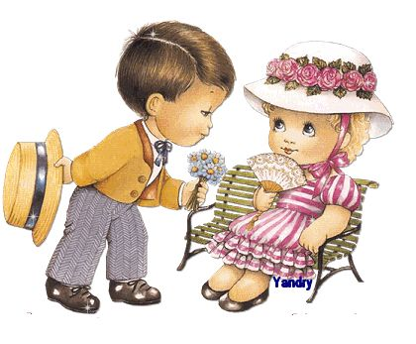
Правила поведения в театре
В театр нужно придти вовремя, желательно заранее.
У зеркала в гардеробе можно только поправить причёску. Причёсываться, подкрашиваться и завязывать галстук можно лишь в туалете.
Нельзя входить в зал после 3 звонка.
Нельзя есть во время спектакля.
Во время спектакля не разговаривай — впечатлениями можно поделиться во время антракта.
Проходить к своему месту нужно лицом к сидящему.

Slide 4
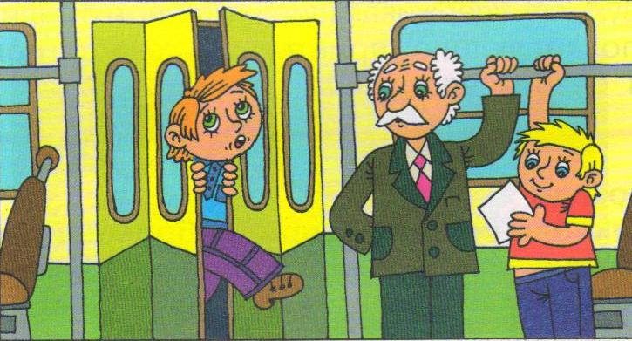
Правила поведения в общественном транспорте

Slide 5
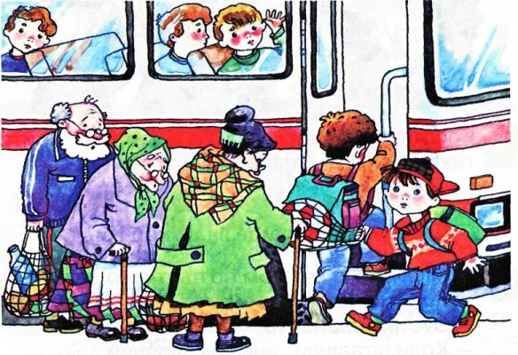
При входе в транспорт необходимо пропускать женщин с детьми или пожилых людей;

Slide 6
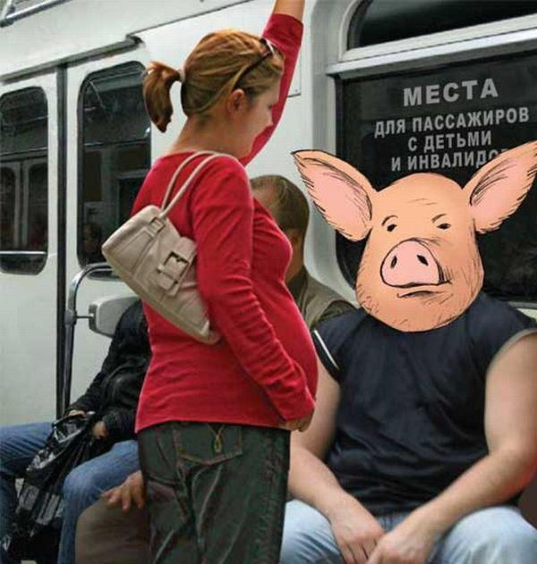
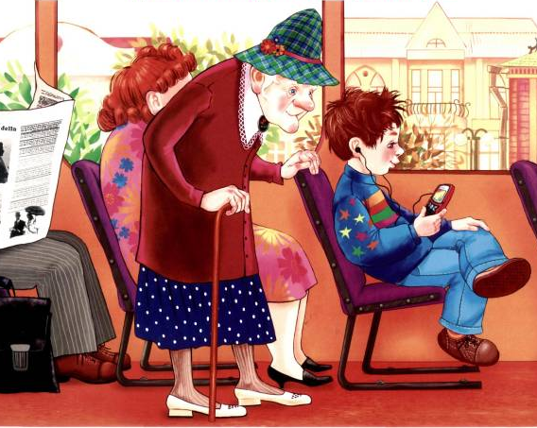
Не нужно стоять у входа и загораживать проход пассажирам, готовящимся к выходу.
Необходимо всегда уступать место инвалидам, пожилым людям, женщинам с детьми и беременным.

Slide 7
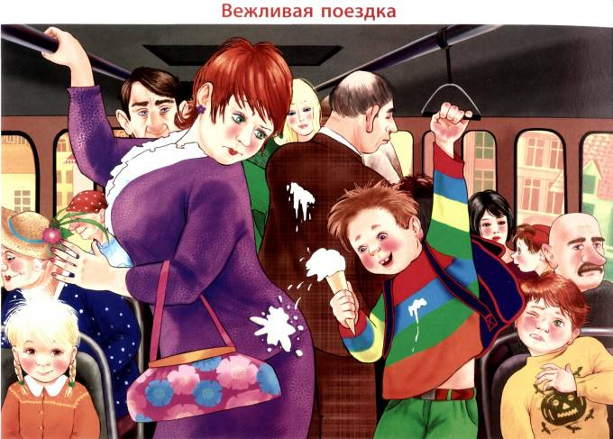
Двигаясь в толпе пассажиров, нельзя помогать себе локтями, лучше попросить голосом, а не толкаться;
Нельзя пить или есть в общественном транспорте, так как можно случайно испачкать одежду соседнего пассажира или сиденье вагона.

Slide 8
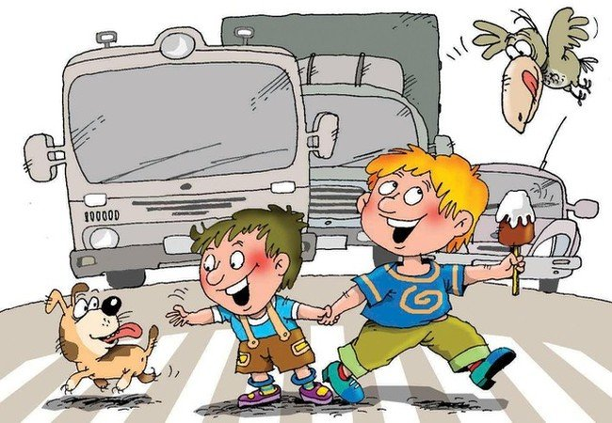
Правила поведения на улице

Slide 9
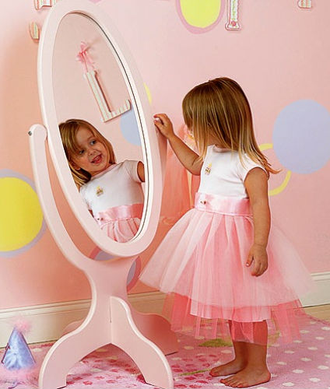
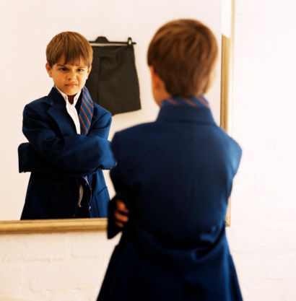
Перед тем как выйти из дома на улицу, посмотри на себя в зеркало и убедись в том, что всё в порядке в твоём внешнем облике.

Slide 10
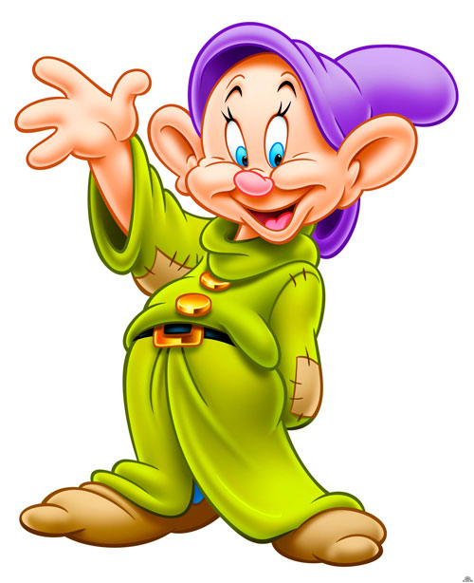
Здоровайся первым, когда встречаешь знакомых людей на улице.
Если кто-то не ответил на твоё приветствие, не обижайся — человек мог задуматься о чём-то своём.

Slide 11
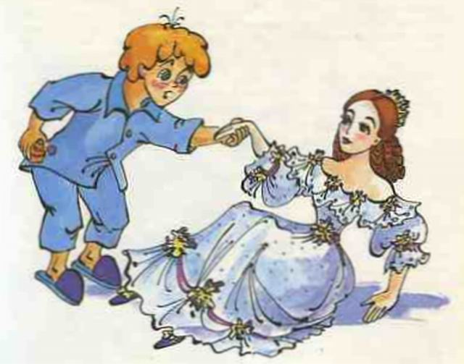
Если рядом с тобой поскользнулся или упал прохожий, помоги ему подняться.

Slide 12
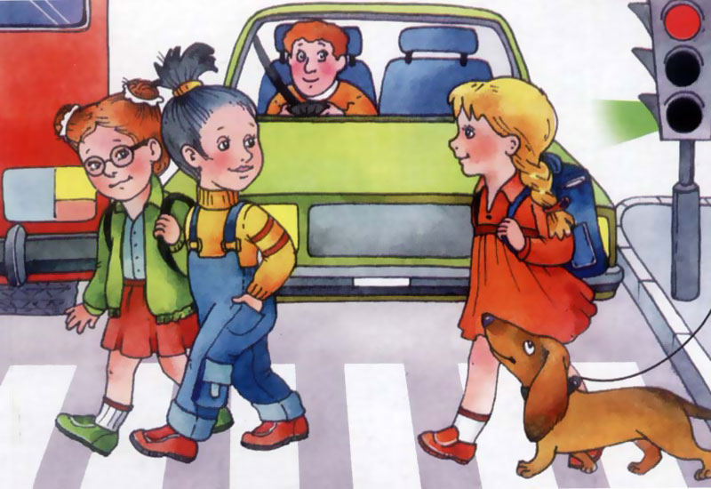
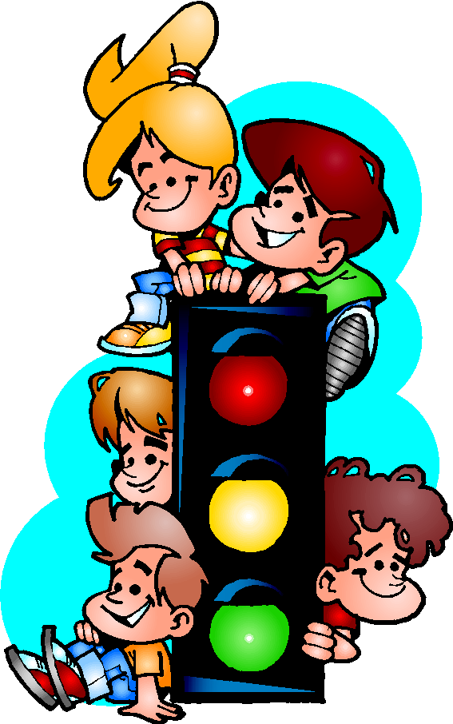
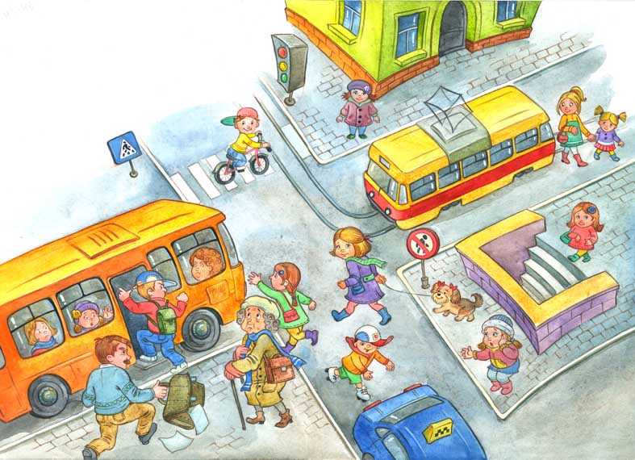
Всегда соблюдайте правила поведения на дорогах.

Slide 13
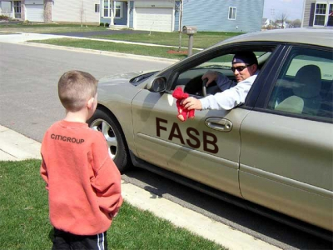
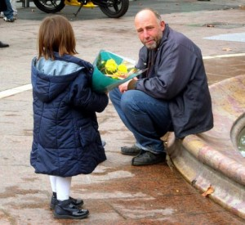
Нельзя разговаривать с незнакомцами, брать любые предметы из их рук, уходить с ними. В случае, если незнакомец хочет применить силу, научите ребёнка кричать и убегать, звать на помощь.

Slide 14
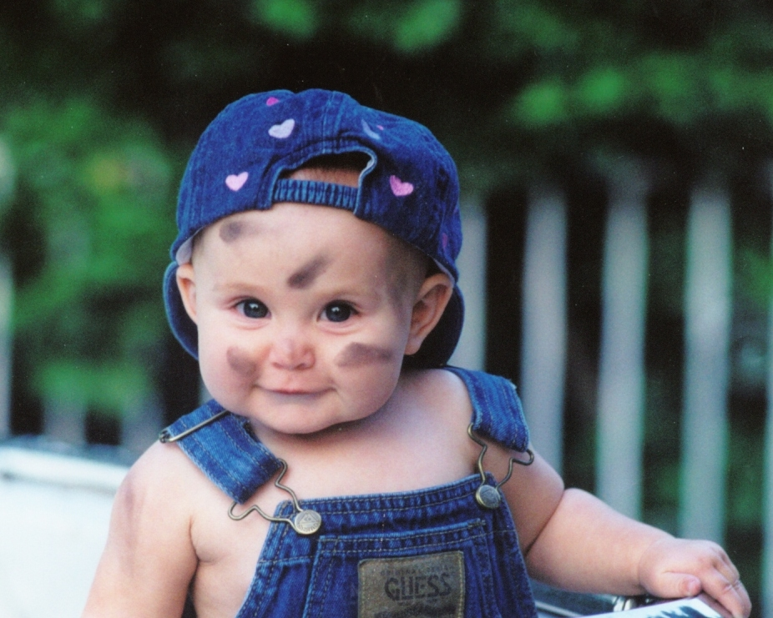
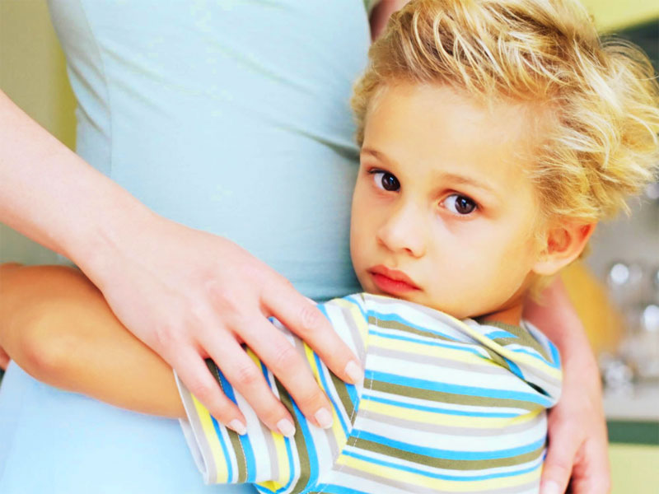
Нельзя убегать от родителей, прятаться от них, забегать в помещения, транспорт без родителей.

Slide 15

Очень важно подготовить и научить ребенка правильно себя вести в общественных местах, но не забывать и о поведении дома.

